Slide 1
Розв’язання задачі методом поділу на підзадачі. Практична робота 6

Slide 2
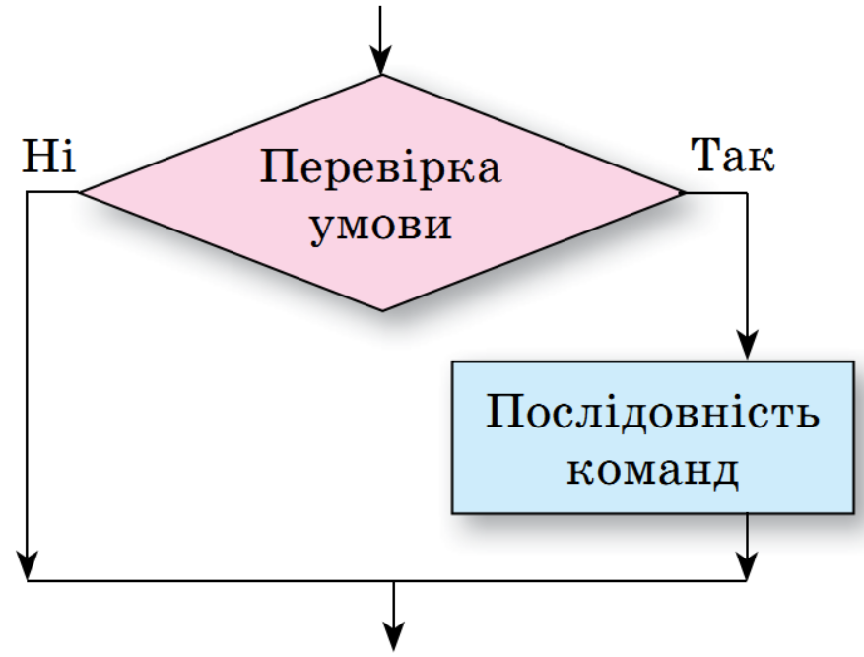
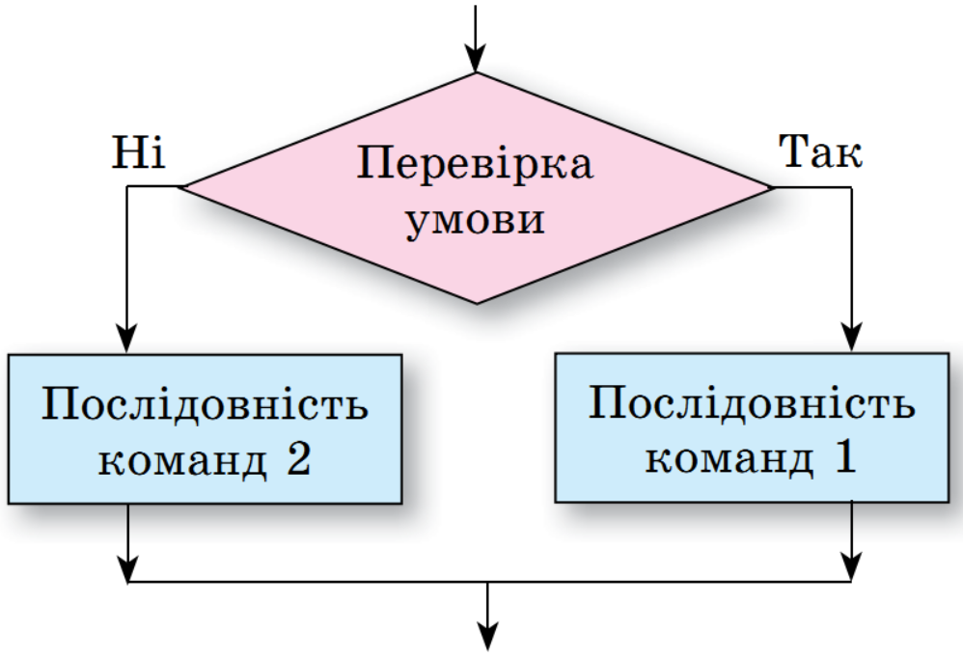
Вкладені розгалуження
У попередніх класах ви вже ознайомилися з розгалуженнями та використовували їх. Нагадаємо, що розгалуження може бути:
Неповним
Повним

Slide 3
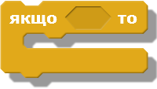
Вкладені розгалуження
Для реалізації неповного розгалуження в середовищі Скретч використовують команду:
Умова
Команди, що виконуються, коли умова істинна

Slide 4
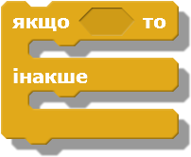
Вкладені розгалуження
Структуру повного розгалуження в середовищі Скретч можна подати командою:
Умова
Команди, що виконуються, коли умова істинна
Команди, що виконуються, коли умова хибна

Slide 5
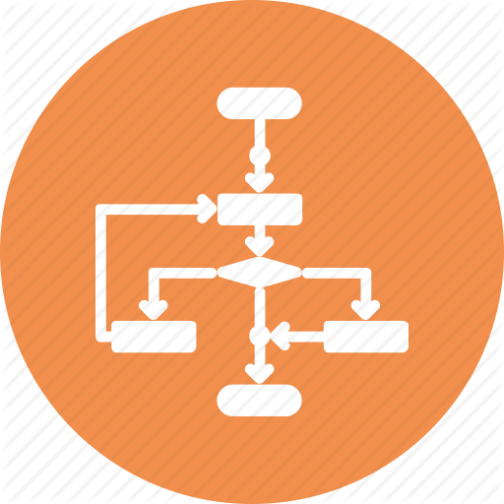
Вкладені розгалуження
Вкладені розгалуження - це фрагмент алгоритму, у якому одне розгалуження міститься всередині іншого розгалуження.

Slide 6
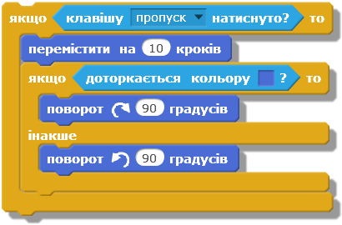
Вкладені розгалуження в Scratch
Вкладені розгалуження можна використовувати і в Scratch.
Наведемо приклад фрагмента проекта в Scratch з використанням вкладених розгалужень.
Зовнішнє розгалуження
Внутрішнє розгалуження

Slide 7
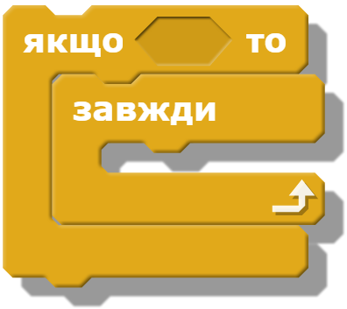
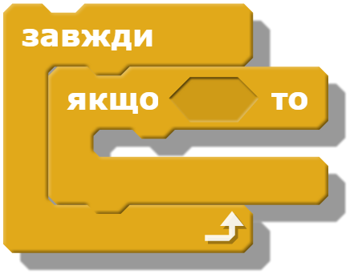
Розгалуження, вкладене в цикл
Ви вже ознайомилися з вкладеними циклами та вкладеними розгалуженнями і використовували їх для складання різноманітних алгоритмів. В алгоритмах можна також використовувати:
цикл у розгалуженні
розгалуження в циклі

Slide 8
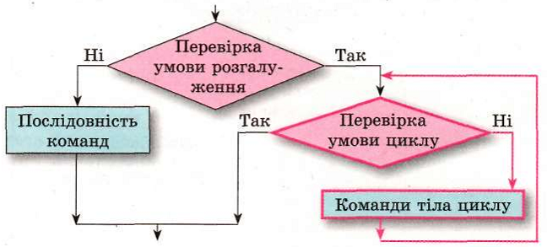
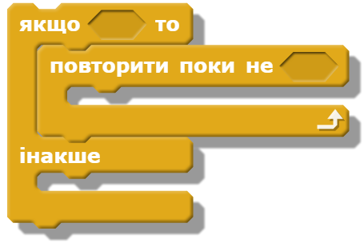
Дайте відповіді на запитання
Як виконується фрагмент алгоритму, наведений на малюнку?
Як виконується наведений фрагмент алгоритму в Scratch?

